Slide 1






(TIẾT 2)

Slide 2

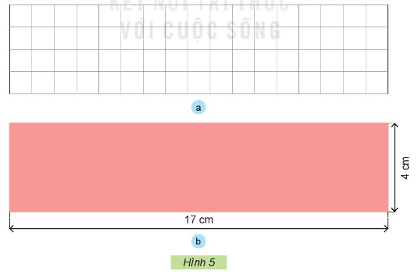
Làm sản phẩm theo các bước dưới đây
Bước 1: Tạo hình của thước
Vẽ và cắt một hình chữ nhật có chiều rộng 4 cm, chiều dài 17 cm ở mặt sau tờ giấy thủ công màu hồng (hình 5)

Slide 3
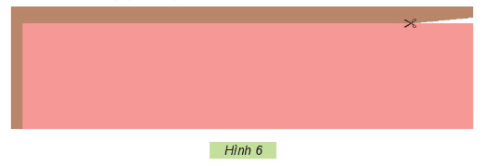
Bước 2: Tạo khung thước
Dán hình chữ nhật vừa cắt lên trên tờ giấy bìa và cắt tờ giấy bìa theo đường viền của hình chữ nhật (Hình 6)

Slide 4
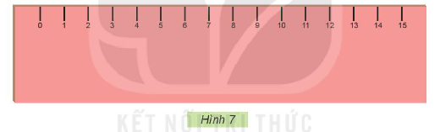
Bước 3: Chia vạch trên thước
Dùng bước màu và thước kẻ vẽ 16 vạch cách đều nhau 1 cm. Đánh số từ 0 đến 15 ở dưới mỗi vạch như Hình 7.

Slide 5
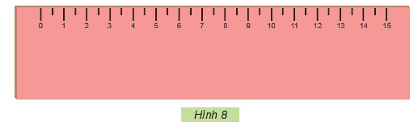
Bước 4: Hoàn thiện sản phẩm
Dùng bút màu và thước kẻ vẽ cách vạch ngắn xen kẽ ở chính giữa các vạch dài như hình 8.
Lưu ý: Sau khi hoàn thành công việc, cất gọn các dụng cụ và vật liệu.

Slide 6



